Slide 1
VITAL SIGNS

Slide 2
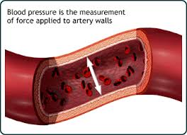
Presión arterial : Es la cantidad de fuerza ejercida contra las paredes de una arteria por la sangre. La presión arterial es controlada por:
La fuerza de las contracciones cardíacas
La cantidad de sangre bombeada con cada latido del corazón
Con qué facilidad fluye la sangre a través de los vasos sanguíneos.

Slide 3
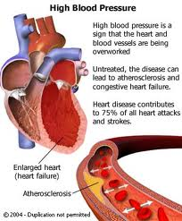
El período de contracción del músculo cardíaco se llama sistóola y diastole de relajación. Se mide la presión sistólica y diastólica. La presión arterial sistólica es la presión más alta. Representa la cantidad de fuerza necesaria para bombear sangre del corazón a la circulación arterial.

Slide 4
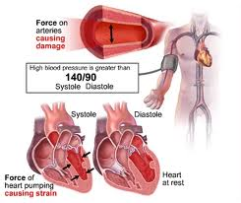
La presión diastólica es la presión más baja. Refleja la presión en las arterias cuando el corazón está en reposo.

Slide 5
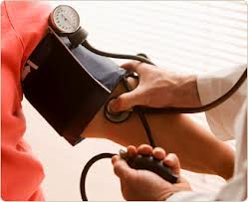
La presión arterial se mide en milímetros de mercurio. La presión sistólica es grabadora sobre la presión diastólica. La presión media para adultos es sistólica 120 mmHg, diastólica 80 mmHg . Esto está escrito como 120/80 mmHg.

Slide 6
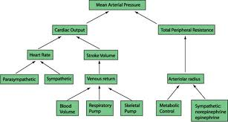
Factores que afectan la presión arterial:
Edad : La presión arterial aumenta a medida que una persona envejece. Sigue aumentando por el envejecimiento.
Género :Las mujeres suelen tener menor presión que los hombres.
Volumen de sangre: si aumenta el aumento de la presión arterial si disminuye las caídas de la presión arterial.
Estrés : Incluir ansiedad, miedos y emociones La frecuencia del pulso y la presión arterial aumentan como parte de la respuesta del cuerpo al estrés.

Slide 7
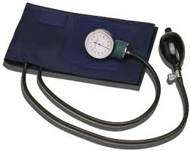
Equipo : Estetoscopio y esfigmomanómetro se compone de un manguito y un dispositivo de medición:
Aneroide : Tiene una esfera redonda y una aguja que apuntan a las calibraciones. Es pequeño y fácil de llevar.

Slide 8
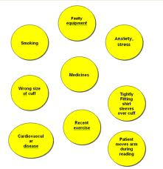
Dolor : Generalmente aumenta la frecuencia cardíaca y la presión arterial. El dolor intenso puede causar shock La presión arterial es gravemente baja..
Ejercicio : Aumentar la frecuencia cardíaca y la presión arterial.
Peso : La presión arterial es mayor en las personas con sobrepeso.
Raza : La persona negra tiene presión arterial alta.

Slide 9
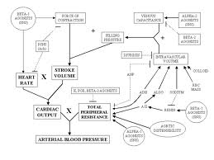
Dieta : La dieta alta en sodio aumenta el volumen y la presión arterial.
Medicamentos : Se pueden administrar medicamentos para aumentar o bajar la presión arterial o tener estos efectos secundarios.
Posición. La presión arterial es más baja cuando se acuesta y es más alta en posición de pie.
Fumar : Aumenta la presión arterial.
Alcohol: La ingesta excesiva puede aumentar la presión arterial.

Slide 10
Normal blood pressure measure :
Newborn | 70/55 mmHg
1 year | 90/55 mmHg
14 to adult | 100-140/60-90 mmHg
Older Person | 160/90 mmHg

Slide 11
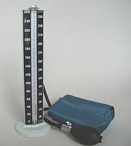
Mercurio : Es más preciso que el tipo aneroide. Tiene una columna de mercurio dentro de un tubo de calibración. Muchos hospitales tienen un esfigmomanómetros de mercurio montados en la pared en la habitación de los pacientes.

Slide 12
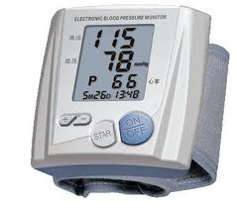
Visualización electrónica de la presión arterial sistólica y diastólica en la parte frontal del instrumento. El pulso se muestra generalmente también

Slide 13
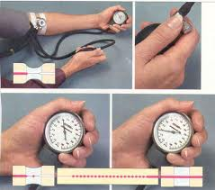
Cómo usarlo :
El manguito de presión arterial está envuelto alrededor de la parte superior del brazo.
Tubo conectando el brazalete al manómetro.
Otro tubo conecta el manguito a una pequeña bombilla de mano.
Se gira una válvula en la bombilla para que el manguito se infla a medida que se aprieta la bombilla.
El manguito inflado causa presión sobre la arteria braquial.

Slide 14
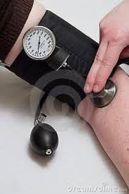
La válvula se gira hacia el otro lado para la deflación del manguito.
La presión arterial se mide a medida que el manguito se desinfla.
El sonido se produce a medida que la sangre fluye a través de las arterias.
El estetoscopio se utiliza para escuchar los sonidos en la arteria braquial a medida que el manguito se desinfla.
Los estetoscopios no son necesarios con los esfigmomanómetros electrónicos

Slide 15
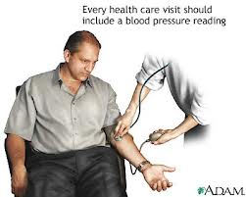
Directrices para medir la presión arterial:
No tome presión arterial en un brazo con una perfusión intravenosa, un yeso o un sitio de acceso a diálisis. Si la persona se ha sometido a una cirugía de mama, la presión arterial no se toma en ese lado. También evite tomar presión arterial en un brazo lesionado.
Deje reposar a la persona durante 10 a 20 minutos antes de medir la presión arterial.
Mida la presión arterial con la persona sentada o acostada. A veces, el médico ordena la medición de la presión arterial en posición de pie.

Slide 16
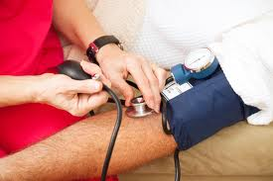
Aplique el brazalete en la parte superior del brazo. La ropa puede afectar la medición. No aplique puño sobre la ropa.
Asegúrese de que el brazalete esté ajustado. El manguito suelto puede causar lecturas inexactas.
Coloque el diafragma del estetoscopio firmemente sobre la arteria. Todo el diafragma debe estar en contacto con la piel

Slide 17

Asegúrate de que la habitación esté tranquila. Hablar, televisión, radio y sonidos desde el pasillo pueden afectar a una medición precisa.
Tenga el esfigmomanómetro claramente visible.
Localice la arteria radial y luego infle el brazalete. Cuando ya no sientes el pulso radial. Inflar el manguito otros 30 mmHg. Esto evita la inflación del manguito a una presión innecesariamente alta que es dolorosa para la persona

Slide 18
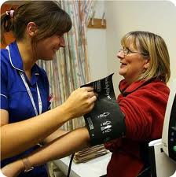
Mida las presiones sistólicas y diastólicas. Espera escuchar el primer sonido de la presión arterial en el punto donde sentiste el pulso radial. El primer sonido es la presión sistólica. El punto donde el sonido desaparece es la presión diastólica.
Tome la presión arterial de nuevo si no está seguro de una medición de precisión. Espere de 30 a 60 segundos antes de repetir la medición.
Notifique a la enfermera inmediatamente si no puede oír la presión arterial.

Slide 19
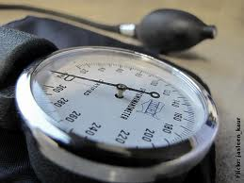
Medición de la presión arterial :
Pre-Procedimiento:
Recoja lo siguiente:
Esfigmomanómetro
Estetoscopio
Toallitas de alcohol
Lávate las manos
Indentificar a la persona
Explicar el procedimiento
a la persona.
Proporcione privacidad.

Slide 20
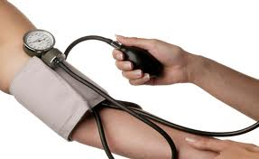
Procedimiento:
Limpie los auriculares del estetoscopio y el diafragma con toallitas de alcohol.
Pida a la persona que se siente o se acueste
Coloque el brazo de la persona para que esté nivelado con el corazón. La palma debe estar arriba

Slide 21
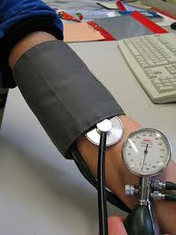
No te quedes a más de 3 pies de distancia del esfigmomanómetro. Un modelo de mercurio debe ser vertical sobre una superficie plana y a nivel de los ojos. El tipo aneroide debe estar directamente frente a usted.
Exponga la parte superior del brazo.
Apriete el brazalete para expulsar el aire restante. Cierre la válvula de la bombilla.

Slide 22
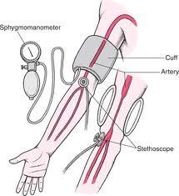
Encuentra la arteria braquial en el aspecto interno del codo.
Coloque la flecha en el brazalete sobre la arteria braquial. Envuelva el brazalete alrededor de la parte superior del brazo al menos 1 pulgada por encima del codo. Debe ser incluso un ajuste

Slide 23
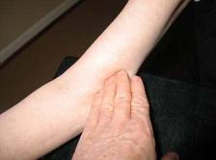
Realice una de las siguientes acciones:
Método 1:
Coloque las orejas del estetoscopio en los oídos.
Localice la arteria radial. Infle el brazalete hasta que ya no sienta el pulso. Infla el brazalete 30 mmHg más allá del punto donde sentiste el pulso por última vez.

Slide 24
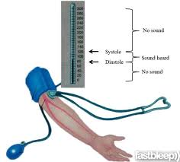
B. Método 2 :
Localice la arteria radial. Infle el brazalete hasta que ya no sienta el pulso. Infla el brazalete 30 mmHg más allá del punto donde sentiste el pulso por última vez.
Desinflar el brazalete lentamente. Fínte en el punto en el que sientes el pulso
Espera 30 segundos
Coloque los auriculares del estetoscopio en los oídos.
Infla el manguito 30 mmHg más allá del punto en el que sentiste el pulso
devolución.

Slide 25
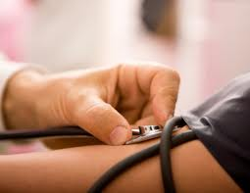
Coloque el diafragma sobre la arteria braquial.
Desinflar el manguito a una velocidad uniforme de 2 a 4 milímetros por segundo. Gire la válvula en sentido antihorario para desinflar el manguito.
Tenga en cuenta el punto de la venta donde se oye el primer sonido. Esta es la lectura sistólica. Debe estar cerca del punto donde el pulso radial desapareció.

Slide 26

Continúe desinflando el brazalete. Observe el punto donde el sonido desaparece para la lectura diastólica.
Desinflar el brazalete por completo. Quítalo del brazo de la persona. Retire el estetoscopio.
Registre el nombre y la presión arterial de la persona en su libreta de notas o hoja de asignación.
Vuelva a colocar el brazalete en la caja o en el soporte de la pared.

Slide 27
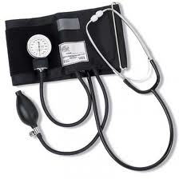
Post-Procedimiento
Proporcionar comodidad
Coloque la luz de la señal al alcance de la mano.
Desaprespara a la persona.
Limpie los auriculares y el diafragma con toallitas de alcohol.
Devuelva el equipo al lugar adecuado.
Lávate las manos.
Reporte la presión arterial. Regístrelo en el lugar correcto.

